Slide 1

BÀI 32: THỰC HÀNH:
CHỨNG MINH THÂN VẬN CHUYỂN NƯỚC VÀ LÁ THOÁT HƠI NƯỚC

Slide 2
NỘI DUNG BÀI HỌC
THỰC HÀNH: CHỨNG MINH THÂN VẬN CHUYỂN NƯỚC VÀ LÁ THOÁT HƠI NƯỚC
Tiết 1
THÍ NGHIỆM CHỨNG MINH THÂN VẬN CHUYỂN NƯỚC
Tiết 2
THÍ NGHIỆM CHỨNG MINH LÁ THOÁT HƠI NƯỚC

Slide 3
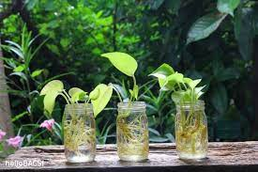
EM LÀM NHÀ KHOA HỌC
Học sinh báo cáo kết quả thí nghiệm đã được giao nhiệm vụ từ tiết học trước
+ Chuẩn bị: lọ hoa thủy tinh hoặc bình nhựa trong suốt; nước; hạt phân NPK; nhổ một cây có rễ bất kì, rửa sạch đất.
+ Tiến hành: Hòa tan 3-4 hạt phân vào lọ hoa hoặc bình nhựa 0,5 lít nước cho đến khi tan hết. Đổ 1 lớp dầu ăn vào để hạn chế hơi nước thoát ra ngoài. Đánh dấu mực nước ban đầu. Đặt cây có rễ đã chuẩn bị vào cho ngập hết phần rễ. Sau 2-3 ngày, quan sát sự thay đổi của mực nước.

Slide 4
KẾT QUẢ THÍ NGHIỆM
Nhận xét:
-Mực nước trong bình giảm so với lúc ban đầu
Kết luận:
=> Phần lớn nước được rễ hút vào cây.
Vậy sau khi rễ hút nước, nước được vận chuyển như thế nào?

Slide 5
BÀI 32: THỰC HÀNH:
CHỨNG MINH THÂN VẬN CHUYỂN NƯỚC VÀ LÁ THOÁT HƠI NƯỚC

Slide 6
I. THÍ NGHIỆM CHỨNG MINH THÂN VẬN CHUYỂN NƯỚC

Slide 7
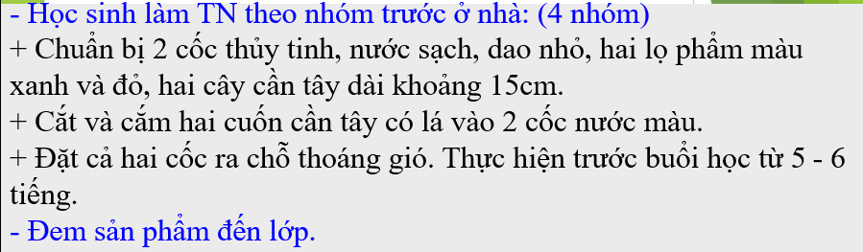
Kiểm tra phần chuẩn bị của học sinh
Nêu các dụng cụ, mẫu vật cần cho thí nghiệm?

Slide 8
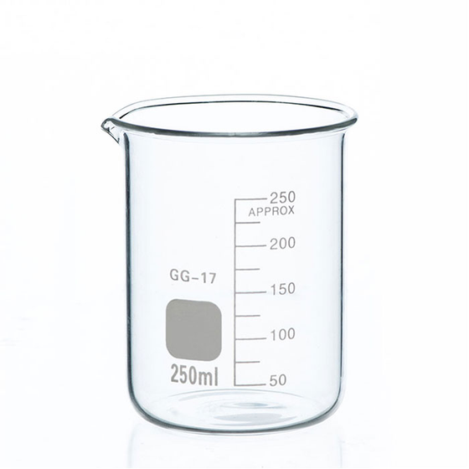
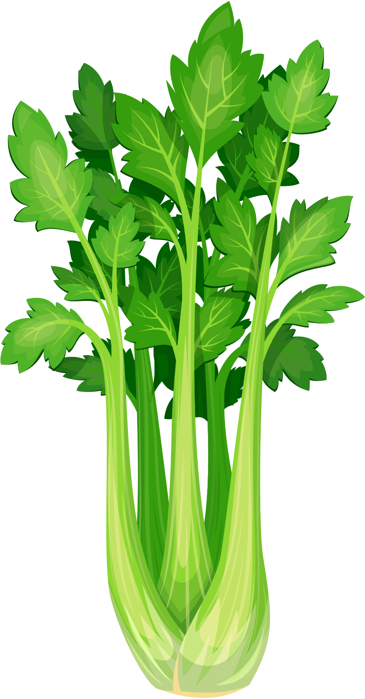


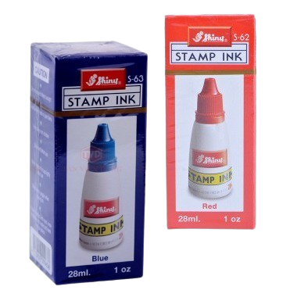
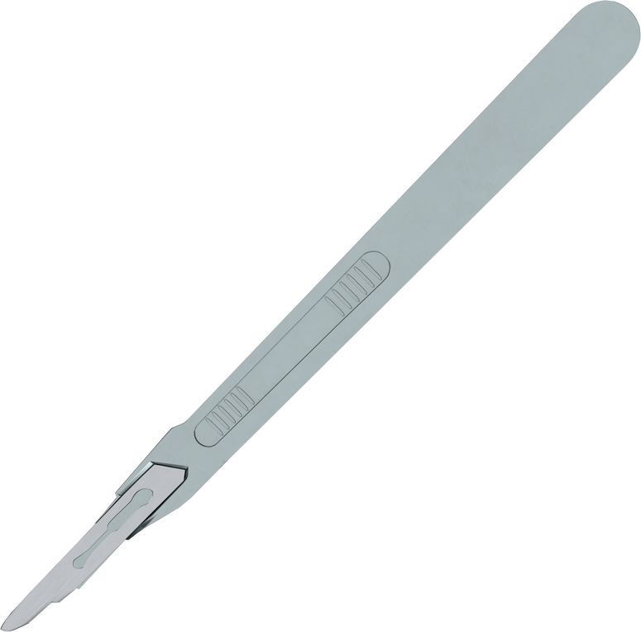
1. CHUẨN BỊ
DỤNG CỤ, MẪU VẬT
Cốc thủy tinh
Kính lúp
Dao mổ
Mực pha nước
Cần tây hoặc hoa hồng

Slide 9
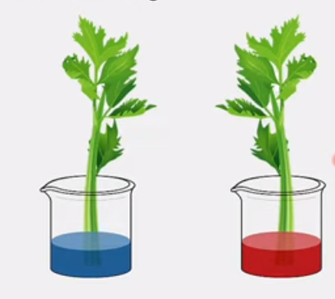
Hai nhánh cần tây cắm vào 2 cốc nước màu chuẩn bị trước 30 phút – 60 phút

Slide 10
PHIẾU HỌC TẬP (1)
Thí nghiệm 1 | Hiện tương/Kết quả
Thí nghiệm chứng minh thân vận chuyển nước
Giải thích ………………………………………………………………………………………………………………………………………………………………………………………………………………………………………………………………………………………………………………………Trả lời các câu hỏi: Tại sao trong thí nghiệm chứng minh thân vận chuyển nước ta phải sử dụng nước pha màu? …………………………………………………………………………………………………… …………………………………………………………………………………………………………………………………………………………………………………………………………………………………………………………………………………………………………………………………………………………………………………………………………………………………………………………………………………………………………………………

Slide 11
Nghiên cứu thông tin SGK nêu các bước tiến hành thí nghiệm.

Slide 12
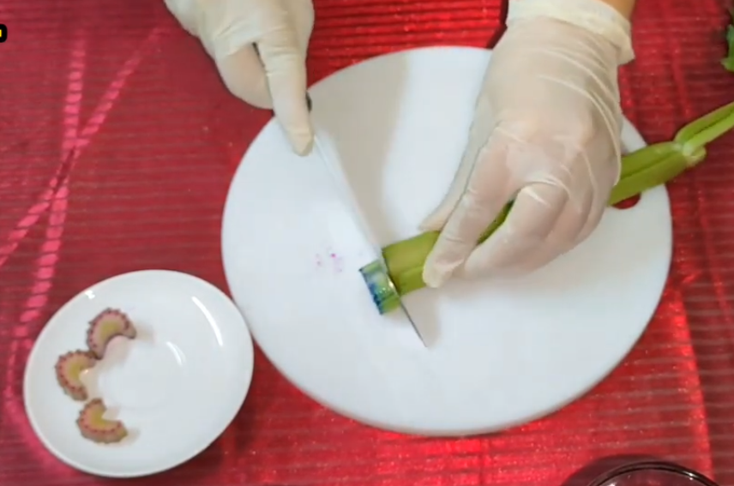
Các bước
Bước 1
Dùng dao mổ cắt ngang qua cuống lá cần tây rồi cắm vào cốc nước màu, để ra chỗ thoáng từ 30 - 60 phút, quan sát sự thay đổi màu của cuống lá. (chuẩn bị trước)
Bước 2
Dùng dao cắt ngang phần cuống lá cần tây bị nhuộm màu thành các đoạn ngắn..
Bước 3
Sử dụng kính lúp để quan sát phần mạch dẫn trong các đoạn cuống lá.

Slide 13
Học sinh tiến hành thí nghiệm (bước 2, bước 3), hoàn thành phiếu học tập 1 theo nhóm
Bước 2
Dùng dao mổ cắt ngang phần cuống lá cần tây có lá bị nhuộm màu thành các đoạn ngắn..
Bước 3
Sử dụng kính lúp để quan sát phần mạch dẫn trong các đoạn cuống lá.

Slide 14
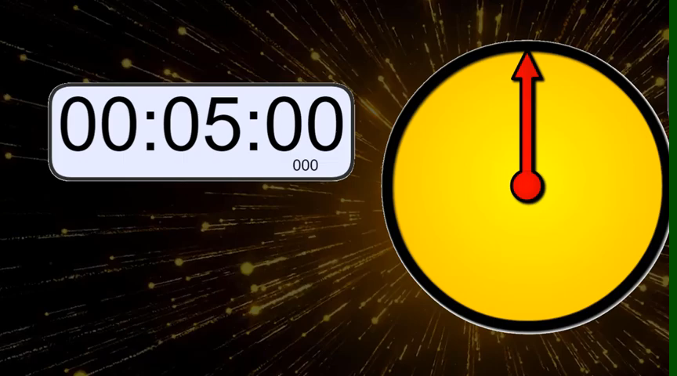
PHIẾU HỌC TẬP (1)
Thí nghiệm 1 | Hiện tương/Kết quả
Thí nghiệm chứng minh thân vận chuyển nước
Giải thích ………………………………………………………………………………………………………………………………………………………………………………………………………………………………………………………………………………………………………………………Trả lời các câu hỏi: Tại sao trong thí nghiệm chứng minh thân vận chuyển nước ta phải sử dụng nước pha màu? …………………………………………………………………………………………………… …………………………………………………………………………………………………………………………………………………………………………………………………………………………………………………………………………………………………………………………………………………………………………………………………………………………………………………………………………………………………………………………

Slide 15
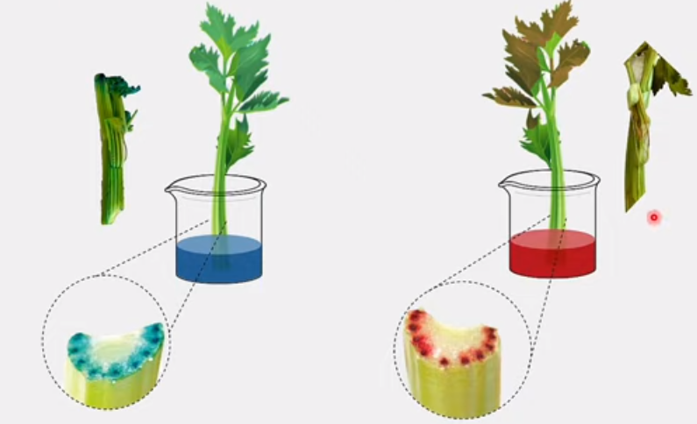
KẾT QUẢ
- Lá của cây cần tây dần chuyển màu giống màu của cốc nước tương ứng.
- Khi cắt ngang thân cây có vùng bị chuyển màu giống màu của cốc nước tương ứng.

Slide 16
PHIẾU HỌC TẬP (1)
Thí nghiệm 1 | Hiện tương/Kết quả
Thí nghiệm chứng minh thân vận chuyển nước | - Lá của cây cần tây dần chuyển màu giống màu của cốc nước tương ứng. - Khi cắt ngang thân cây có vùng bị chuyển màu giống màu của cốc nước tương ứng.
Giải thích Lá và phần mạch gỗ ở cuống lá chuyển màu giống như màu của cốc nước màu tương ứng bởi vì mạch gỗ trong thân vận chuyển nước pha màu lên lá. + Kết luận: Mạch gỗ có chức năng vận chuyển nước từ rễ lên thân rồi lên lá. Trả lời các câu hỏi: Tại sao trong thí nghiệm chứng minh thân vận chuyển nước ta phải sử dụng nước pha màu? Thí nghiệm chứng minh thân vận chuyển nước ta phải sử dụng nước pha màu vì nước là chất không màu, việc pha màu sẽ kiến chúng ta dễ quan sát được sự hấp thụ của nước ở thân

Slide 17
I. THÍ NGHIỆM CHỨNG MINH THÂN VẬN CHUYỂN NƯỚC
1.Chuẩn bị:
2. Tiến hành thí nghiệm:
a. Các bước: SGK
b. Hiện tượng:
- Lá của cây cần tây dần chuyển màu giống màu của cốc nước tương ứng.
- Khi cắt ngang thân cây có vùng bị chuyển màu giống màu của cốc nước tương ứng.
c. Giải thích
Lá và phần mạch gỗ ở cuống lá chuyển màu giống như màu của cốc nước màu tương ứng bởi vì mạch gỗ trong thân vận chuyển nước pha màu lên lá.
3. Kết luận:
Mạch gỗ có chức năng vận chuyển nước từ rễ lên thân rồi lên lá.

Slide 18
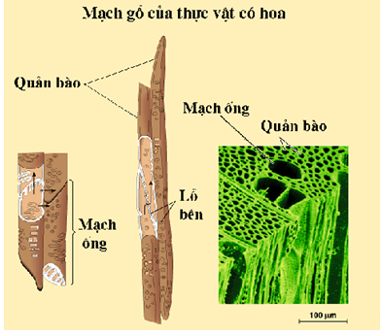
Mạch gỗ là tập hợp các tế bào đã chết, hoá gỗ. Tế bào mạch gỗ gồm hai loại chính là quản bào và mạch ống. Những tế bào cùng loại nối liền với nhau tạo thành ống dẫn hình trụ kéo dài từ rễ lên thân và đến lá cây tương tự như mạch máu ở động vật.

Slide 19

Ở thí nghiệm chứng minh thân vận chuyển nước, để rút ngắn thời gian thí nghiệm, nên dùng mẫu vật là những cây có đặc điểm thân như thế nào? Vì sao?
- Để rút ngắn thời gian thí nghiệm, nên dùng mẫu vật là những cây có đặc điểm thân ngắn, không có nhiều cành trên thân, mạch gỗ lớn. Mẫu vật này sẽ có quá trình vận chuyển nước và các chất diễn ra tương đối nhanh. Nhờ đó, tốc độ di chuyển của nước từ thân lên lá, hoa nhanh, rút ngắn được thời gian thí nghiệm.

Slide 20

VẬN DỤNG

Slide 21

Em có thể tạo ra một bông hoa nhiều màu sắc như vậy?

Slide 22
HƯỚNG DẪN VỀ NHÀ
Tiến hành thí nghiệm tạo ra bông hoa có nhiều màu, chụp ảnh, quay lại video và gửi lên padlet của lớp
Chuẩn bị cho tiết học sau:
Làm thí nghiệm chứng minh theo nhóm 4 học sinh tại nhà:
+ Chuẩn bị 2 bao nilong trong suốt và 2 chậu cây cùng loài, cùng kích cỡ (1 chậu để nguyên lá và một chậu cắt bỏ hoàn toàn lá cây).
+ Trùm túi nilong lên 2 chậu cây, buộc kĩ miệng túi, quan sát hiện tượng sau 1 giờ.
+ Chụp hình ảnh hoặc quay video quá trình thực hiện, mang sản phẩm và báo cáo tại lớp vào tiết học sau.

Slide 23

Tiết 2
II. THÍ NGHIỆM CHỨNG MINH LÁ THOÁT HƠI NƯỚC

Slide 24
Nghiên cứu thông tin SGK nêu dụng cụ, mẫu vật cần dùng cho thí nghiệm.

Slide 25

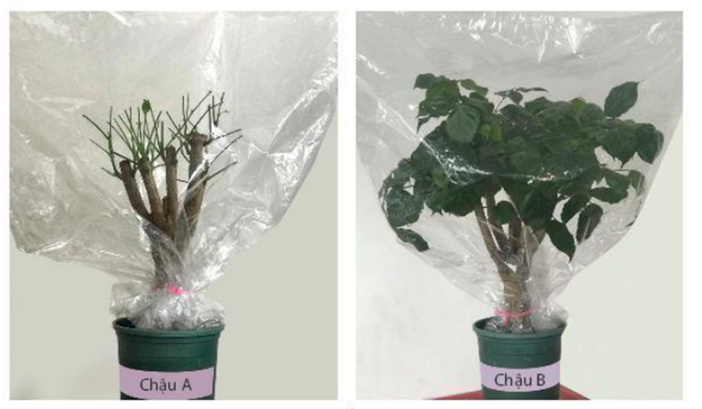
1 Chuẩn bị :
DỤNG CỤ, MẪU VẬT
Hai chậu cây trong đó có một chậu ngắt hết lá
Túi nylon
Kiểm tra phần chuẩn bị của học sinh

Slide 26
Nêu các bước tiến hành thí nghiệm.

Slide 27
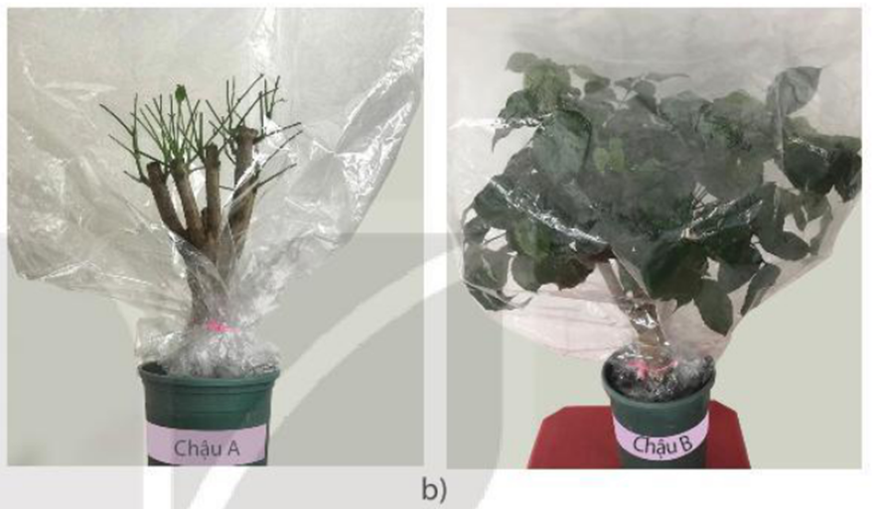
2. Cách tiến hành
BƯỚC 1
BƯỚC 2
BƯỚC 3
BƯỚC 4
Đánh dấu hai chậu cây là chậu cây A và chậu cây B.
Ngắt toàn bộ lá cây ở chậu A và cây ở chậu B giữ nguyên lá
Sau khoảng 15 phút đến 30 phút quan sát hiện tượng trong túi nylon trùm trên cây chậu A và cây chậu B
Trùm túi nylon trong suốt lên cây trong chậu A và chậu B

Slide 28
Báo cáo kết quả của thí nghiệm

Slide 29

THẢO LUẬN (5 phút)
PHIẾU HỌC TẬP (2)
Thí nghiệm 2 | Hiện tương/Kết quả
Thí nghiệm chứng minh thân vận chuyển nước
Giải thích …………………………………………………………………………………………………… …………………………………………………………………………………………………… Kết luận: …………………………………………………………………………………………………… Trả lời các câu hỏi: Tại sao trong thí nghiệm chứng minh lá thoát hơi nước phải trùm túi nylon trong suốt, kín toàn bộ phần lá cây? …………………………………………………………………………………………………… …………………………………………………………………………………………………………………………………………………………………………………………………………

Slide 30
PHIẾU HỌC TẬP (2)
Thí nghiệm 2 | Hiện tương/Kết quả
Thí nghiệm chứng minh lá thoát hơi nước | Phần túi nylon ở chậu A vẫn trong, hầu như không có sự thay đổi nào. - Phần túi nylon ở chậu B bị mờ đục dần.
+ Giải thích Cây ở chậu A đã bị ngắt toàn bộ lá nên hầu như không có quá trình thoát hơi nước; do đó, phần túi nylon của chậu A không có hơi nước bám lên, không bị mờ. Ngược lại, cây ở chậu B để nguyên lá nên có quá trình thoát hơi nước qua lá của cây; do đó phần túi nylon của chậu B bị mờ, có hơi nước bám lên. + Kết luận: Quá trình thoát hơi nước diễn ra chủ yếu ở lá. +Trả lời các câu hỏi: Tại sao trong thí nghiệm chứng minh lá thoát hơi nước phải trùm túi nylon trong suốt, kín toàn bộ phần lá cây? - Phải trùm túi nylon trong suốt để cây vẫn nhận được ánh sáng đảm bảo tốc độ thoát hơi nước qua lá đồng thời việc trùm túi nylon trong suốt cũng đảm bảo dễ dàng quan sát hiện tượng khi túi nylon bị mờ đục. - Phải trùm kín toàn bộ phần lá cây để đảm bảo hơi nước thoát ra không thoát ra ngoài không khí làm ảnh hưởng đến kết quả của thí nghiệm.

Slide 31
II. THÍ NGHIỆM CHỨNG MINH LÁ THOÁT HƠI NƯỚC
1.Chuẩn bị:
2. Tiến hành thí nghiệm:
a. Các bước: SGK
b. Hiện tượng:
- Phần túi nylon ở chậu A vẫn trong, hầu như không có sự thay đổi nào.
- Phần túi nylon ở chậu B bị mờ đục dần.
c. Giải thích
- Cây ở chậu A đã bị ngắt toàn bộ lá=> hầu như không có quá trình thoát hơi nước, do đó phần túi nylon của chậu A không bị mờ
- Cây ở chậu B để nguyên lá => có quá trình thoát hơi nước qua lá; do đó phần túi nylon của chậu B bị mờ.
3. Kết luận:
Quá trình thoát hơi nước diễn ra chủ yếu ở lá.

Slide 32
LUYỆN TẬP

Slide 33
Các khẳng định sau đây đúng hay sai
STT | Khẳng định
1 | Mạch gỗ vận chuyển nước và muối khoáng trong thân | Đúng
2. | Khi tiến hành thí nghiệm chứng minh lá thoát hơi nước , nên ngừng tưới nước cho cây để đất trong chậu thật khô | Sai
3. | Lá là cơ quan duy nhất của cây có thể thoát hơi nước | Sai
4. | Trong thí nghiệm chứng minh lá thoát hơi nước, thời gian quan sát thấy hơi nước ở túi nilon có thể thay đổi tùy thuộc loài cây, điều kiện thời tiết | Đúng
5. | Nên sử dụng cành hoa màu trắng trong thí nghiệm chứng minh thân vận chuyển nước. | Đúng

Slide 34
VẬN DỤNG

Slide 35
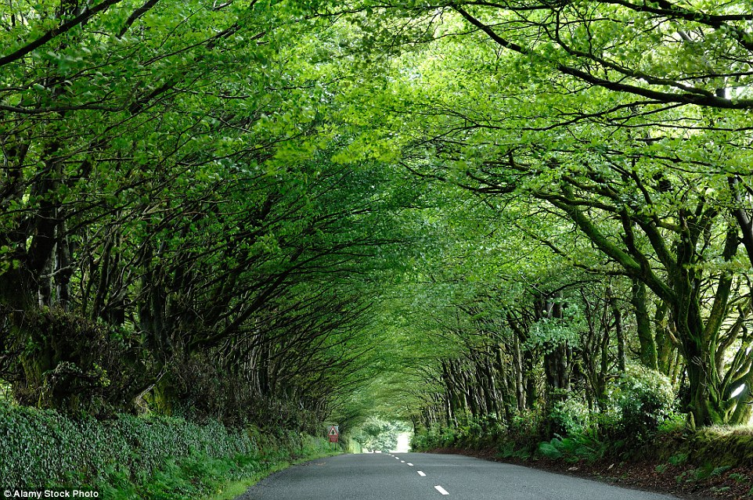
Tại sao vào những ngày hè nóng bức, đứng dưới bóng cây, chúng ta lại có cảm giác mát mẻ, dễ chịu?

Slide 36
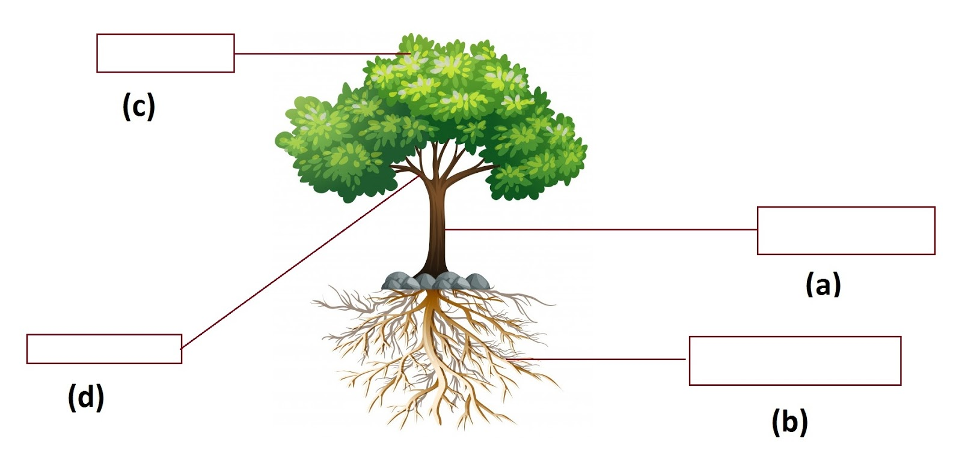

Lá: quang hợp, trao đổi khí và thoát hơi nước
Ghi tên, chức năng chính các cơ quan của cây trong sơ đồ sau:
Thân: nâng đỡ cây, vận chuyển nước muối khoáng và các chất hữu cơ
Rễ: bám cây vào lòng đất, rễ hút nước và các chất khoáng, hô hấp

Slide 37
HƯỚNG DẪN VỀ NHÀ
-Hoàn thành báo cáo thực hành theo mẫu
-Chuẩn bị trước bài 33: Cảm ứng ở sinh vật

